Slide 1
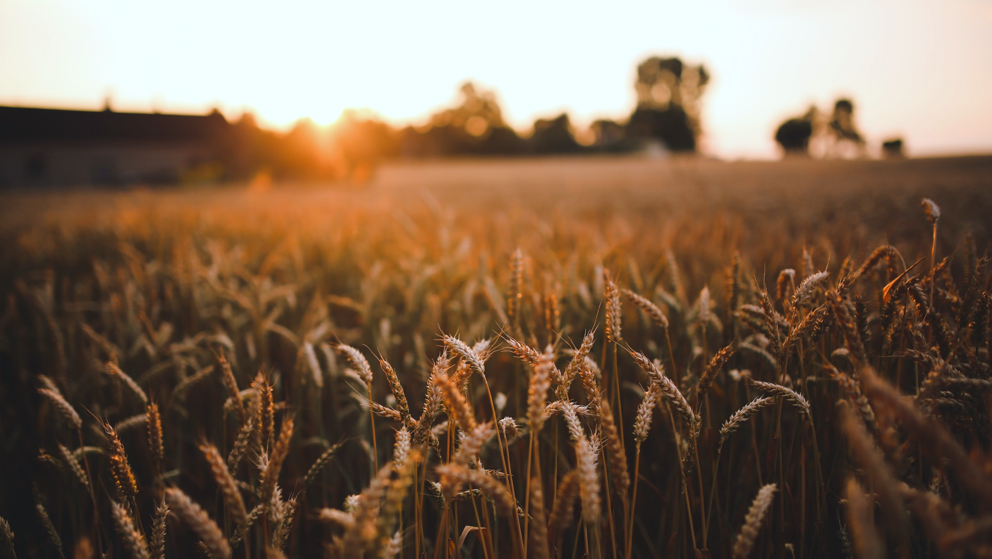
СТРАСТЬ К
УРОЖАЮ
ПРОДВИЖЕНИЕ ЦАРСТВА БОЖЬЕГО

Slide 3
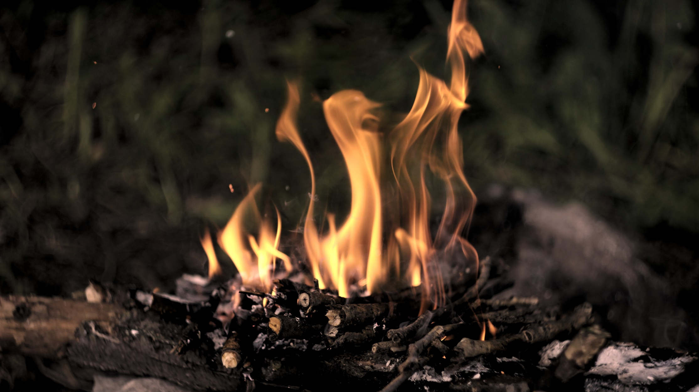
СТРАСТЬ: ОПРЕДЕЛЕНИЕ
Notes:
.

Slide 4

БИБЛЕЙСКОЕ ОСНОВАНИЕ
Но если я говорю: "Я больше не буду упоминать Его и говорить от Его имени", - Его слово разгорается в моем сердце, как огонь, огонь, запертый в моих костях. Я устал сдерживать его; более того, я не могу. ИЕРЕМИЯ 20:9
СТРАСТЬ ЭТО ОГОНЬ

Slide 5

БИБЛЕЙСКОЕ ОСНОВАНИЕ
Тогда они повелели им не говорить и не учить во имя Иисуса. Но ПЕТР и ИОАНН ответили: "Что правильно в глазах Бога: слушать вас или Его? Судите сами! Что же касается нас, то мы не можем не говорить о том, что видели и слышали".
Деяния 4:18-20
СТРАСТЬ ЭТО УБЕЖДЕНИЕ

Slide 6

БИБЛЕЙСКОЕ ОСНОВАНИЕ
Я [Павел] распят со Христом, и уже не я живу, но живет во мне Христос. Жизнь, которою я живу в теле, живу верою в Сына Божия, возлюбившего меня и отдавшего Себя за меня.
Галатам 2:20
СТРАСТЬ ЭТО ЖИЗНЬ РАСПЯТАЯ

Slide 7

ОБСУЖДЕНИЕ
Можете ли вы отождествить себя с Иеремией, Петром и Иоанном или Павлом?

Slide 8
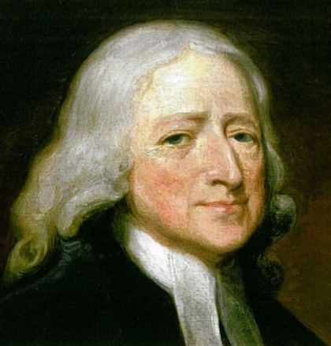
ДЖОН УЭСЛИ
"Пусть у нас будет одно дело".

Slide 9
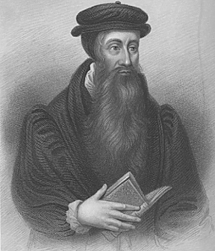
ДЖОН НОКС
"Господи, дай мне Шотландию, или я умру".

Slide 10
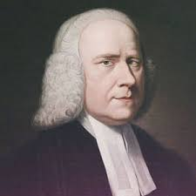
ДЖОРДЖ УАЙТФИЛД
"Господи, дай мне души или забери мою душу".

Slide 11
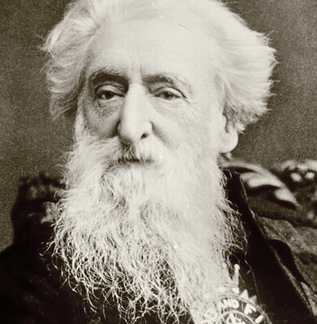
УИЛЬЯМ БУТ
"Сэр, для одних страсть - золото, для других - слава, но моя страсть - души".

Slide 12
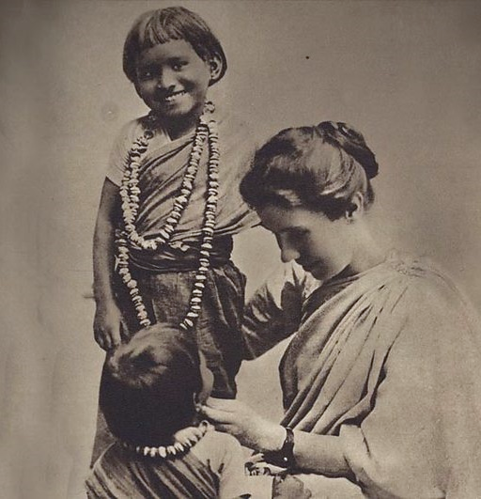
ЭМИ КАРМАЙКЛ
"Не приходите, если вы не приняли решение жить ради одного - спасения душ".

Slide 13
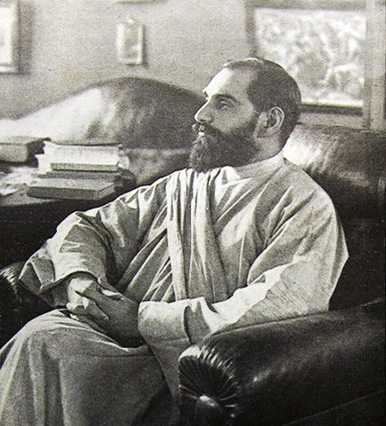
САДХУ СУНДАР СИНГХ
"Я недостоин идти по стопам моего Господа, но, как и Он, я не хочу ни дома, ни имущества. Как и Он, я буду принадлежать пути, разделяя страдания моего народа, питаясь с теми, кто даст мне кров, и рассказывая всем людям о Божьей любви".

Slide 14
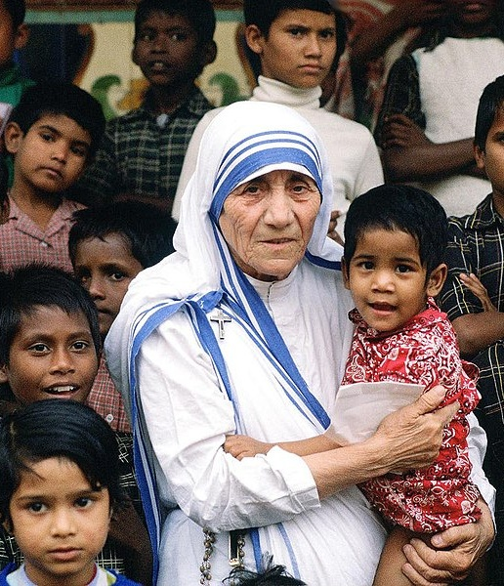
МАТЬ ТЕРЕЗА
"Я хочу полностью сжечь себя для Него и для душ".
Notes:
⁷

Slide 15
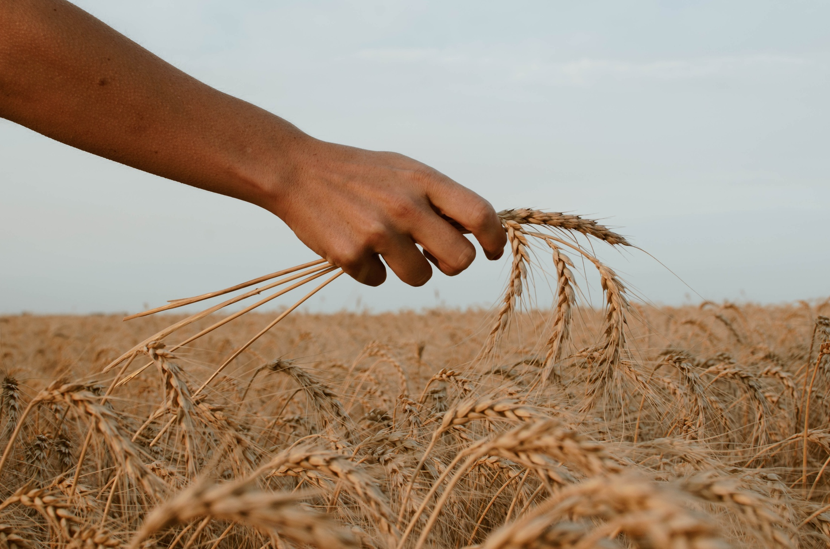
ПОЛЯ СОЗРЕЛИ
Разве вы не говорите: "Четыре месяца, а потом урожай?" Я говорю вам: откройте глаза и посмотрите на поля! Они созрели для жатвы.
Иоанна 4:35

Slide 16
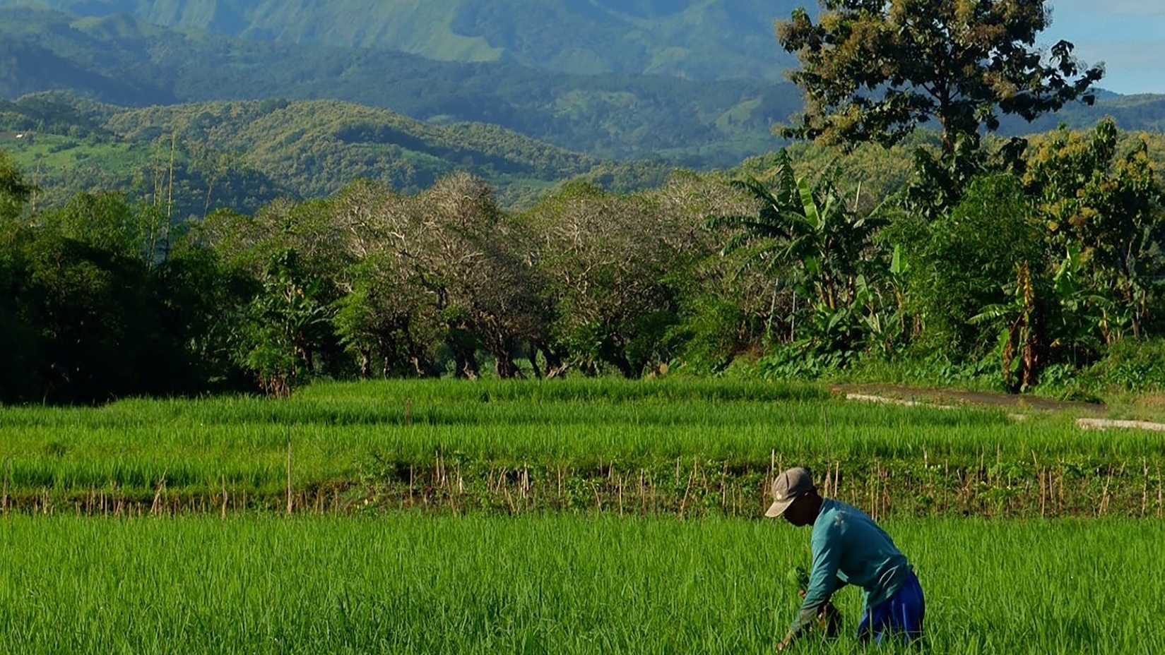
РАБОТНИКОВ МАЛО
Когда Он [Иисус] увидел толпы народа, то сжалился над ними, потому что они были измучены и беспомощны, как овцы без пастыря. Тогда Он сказал Своим ученикам: "Жатвы много, а работников мало. Итак, просите Господина жатвы, чтобы выслал работников на поле Своей жатвы". Матфея 9:36-38
Photo by Amany Firdaus on Unsplash

Slide 17
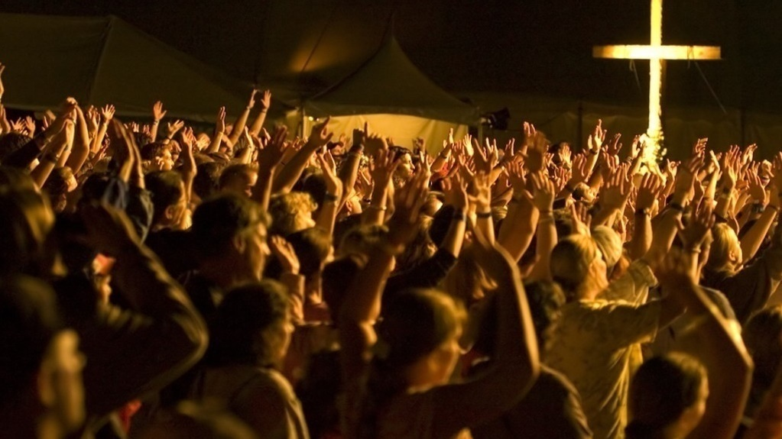
foto
Примерно 32% людей в мире говорят
СПАСИБО, ИИСУС

Slide 18

28% мира говорит
СПАСИБО НО НЕТ, ИИСУС

Slide 19
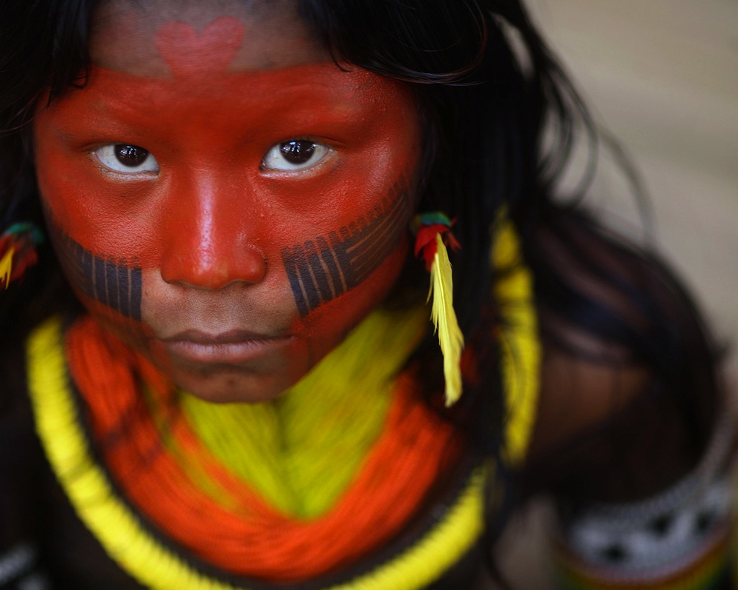
40% мира говорит
КТО ТАКОЙ ИИСУС?

Slide 20
РОСТ МИРОВОГО ХРИСТИАНСТВА
1900 - 2000

Slide 21

3 ВЕЛИКИХ ВЫЗОВА

Slide 22
ЕВАНГЕЛИЕ ДЛЯ КАЖДОГО ЧЕЛОВЕКА
ЗАДАЧА 1:

Slide 23
ЦЕРКОВЬ ДЛЯ КАЖДОГО НАРОДА
ЗАДАЧА 2:
Notes:
.

Slide 24
РЕСУРСЫ ВСЕМИРНОЙ ЦЕРКВИ
99,7%
Поддержание церкви
0,3%
Расширение
Церкви

Slide 25
БРАТЬЯ МОИ МЕНЬШИЕ
ЗАДАЧА 3:

Slide 26
БРАТЬЯ МОИ МЕНЬШИЕ
Ибо Я был голоден, и вы дали Мне есть; Я жаждал, и вы напоили Меня; Я был странником, и вы приняли Меня; Я был наг, и вы одели Меня; Я был болен, и в темнице, и вы пришли навестить Меня.

Slide 27
БРАТЬЯ МОИ МЕНЬШИЕ
Тогда праведники скажут Ему в ответ: «Господи! когда мы видели Тебя алчущим и накормили? или жаждущим и напоили? когда мы видели Тебя странником и пригласили в дом? или нуждающимся в одежде и одели?»

Slide 28
БРАТЬЯ МОИ МЕНЬШИЕ
Когда мы видели Тебя больным или в темнице и ходили навестить Тебя? Царь ответит: «Истинно говорю Вам: то, что вы сделали для одного из сих братьев Моих меньших, вы сделали для Меня».
Матфея 25:35-40

Slide 29
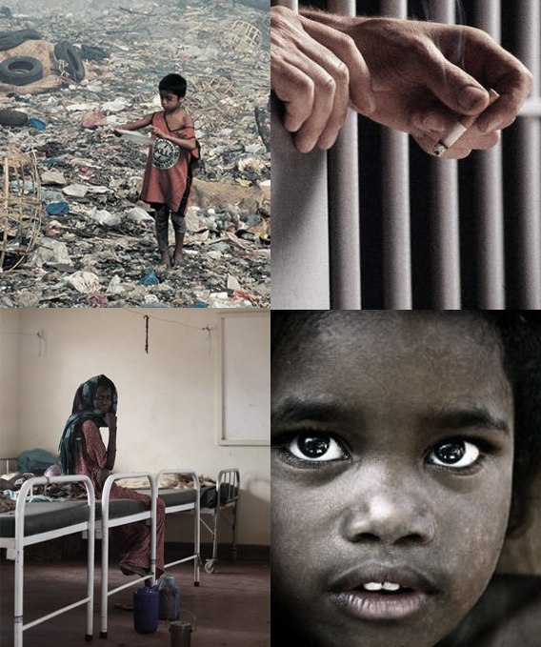
Как, по-вашему, Иисус хочет, чтобы вы отреагировали на вызов нынешней мировой ситуации?
БРАТЬЯ МОИ МЕНЬШИЕ

Slide 30
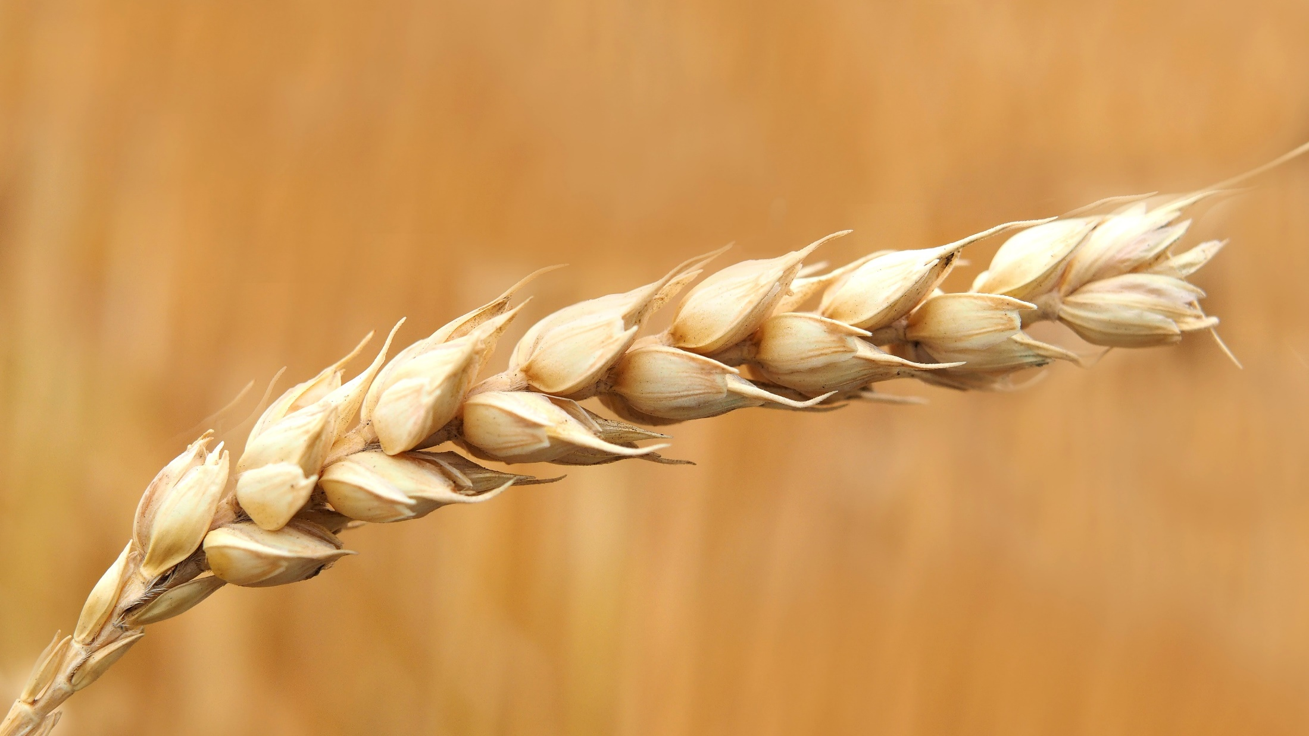
КАК ПОЛНОСТЬЮ ИСПЫТАТЬ
СТРАСТЬ БОЖЬЮ

Slide 31
Ибо любовь Христова объемлет нас, рассуждающих так: если один умер за всех, то все умерли. А Христос за всех умер, чтобы живущие уже не для себя жили, но для умершего за них и воскресшего.
2 Коринфянам 5:14-15
КАК
ПОЛНОСТЬЮ ИСПЫТАТЬ

Slide 32
КАК ПОЛНОСТЬЮ ИСПЫТАТЬ
СТРАСТЬ ПРИХОДИТ ОТ БОГА
Всякий дар добрый и совершенный нисходит свыше, от Отца... Иакова 1:17

Slide 33
Просите, и дано будет вам; ищите, и найдете; стучите, и отворят вам. Ибо всякий просящий получает, и ищущий находит, и стучащему отворят.
Матфея 7:7-8
КАК ПОЛНОСТЬЮ ИСПЫТАТЬ
СТРАСТЬ ПРИХОДИТ ОТ БОГА

Slide 34
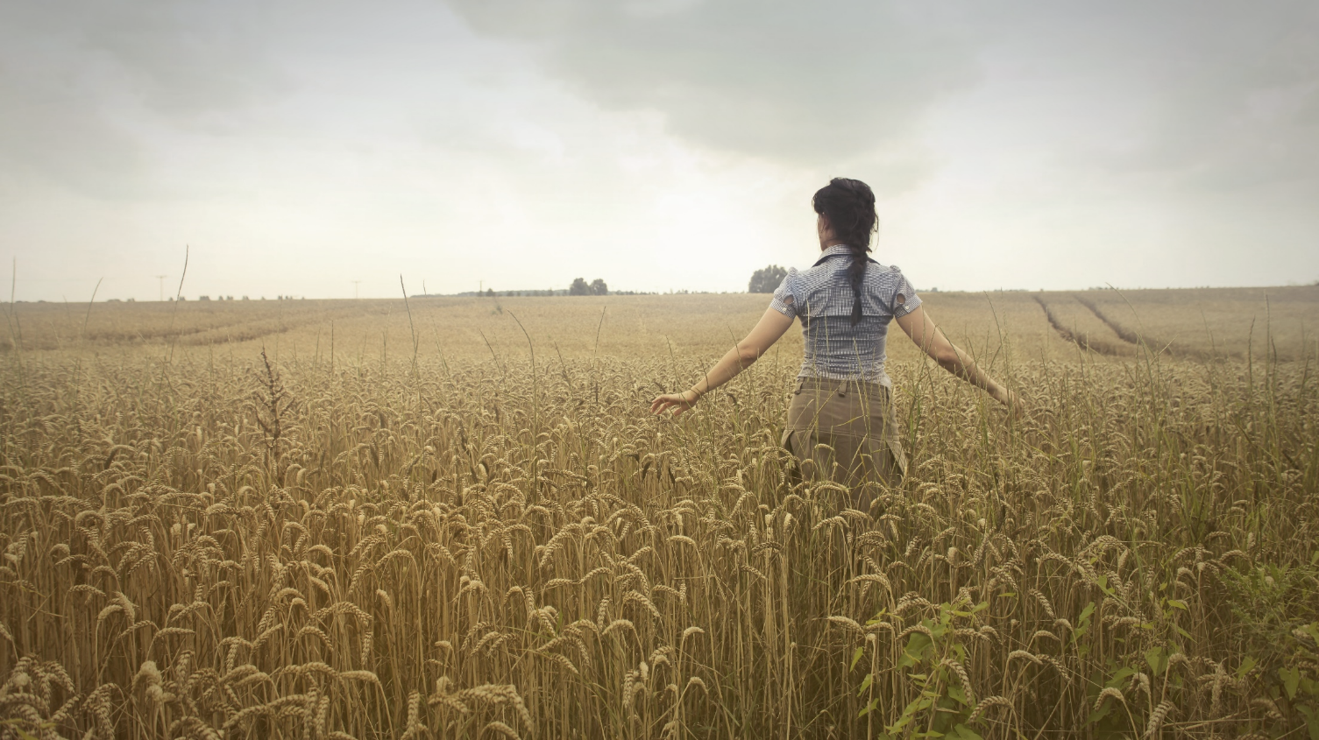
СТРАСТНАЯ МОЛИТВА

